Slide 1
Chủ đề 4 – Thực hiện nội quy trường, lớp
Bài 12
Giữ trật tự trong trường, lớp
Ban biên tập AES

Slide 3
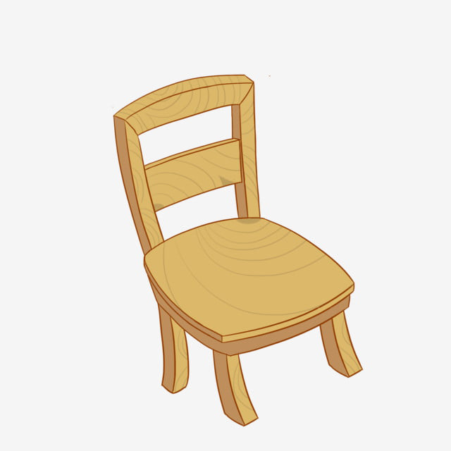
Trò chơi “Nghe cô giảng bài”
Cái bát dùng để làm gì?
Cái ghế dùng để làm gì?
Cây bút dùng để làm gì?
Cái ô dùng để làm gì?

Slide 4
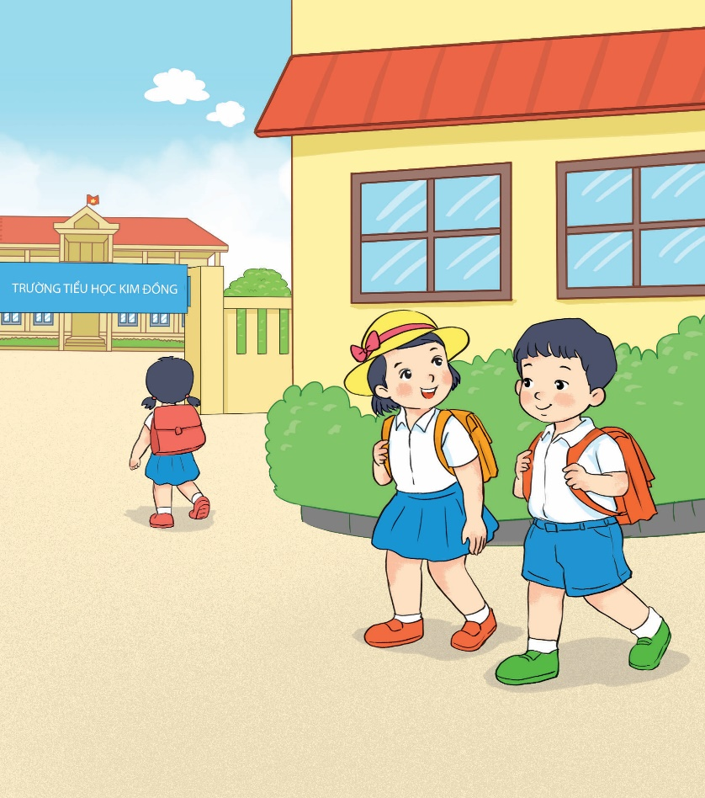
Quyển sách để làm gì?
Học sinh đến trường làm gì?

Slide 5
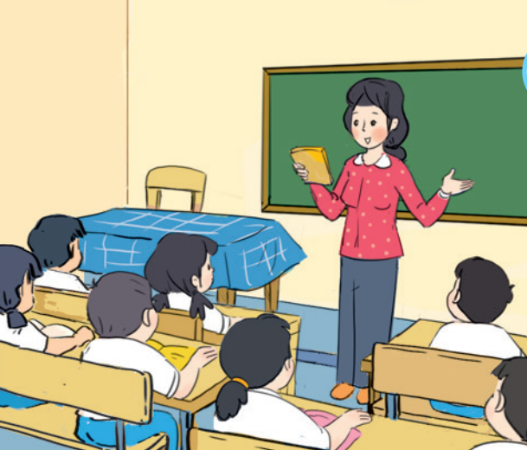
Kết luận

Slide 7
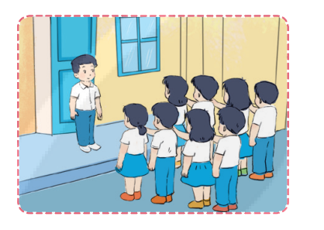
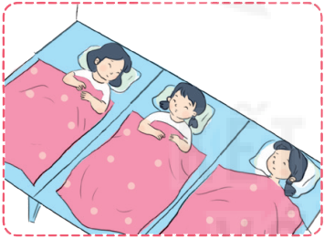
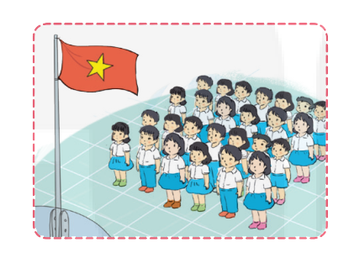
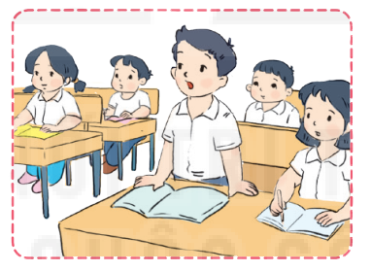
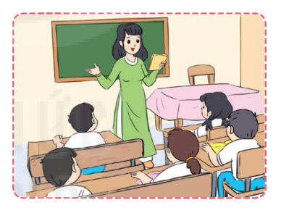
Em cần giữ trật tự khi nào?

Slide 8
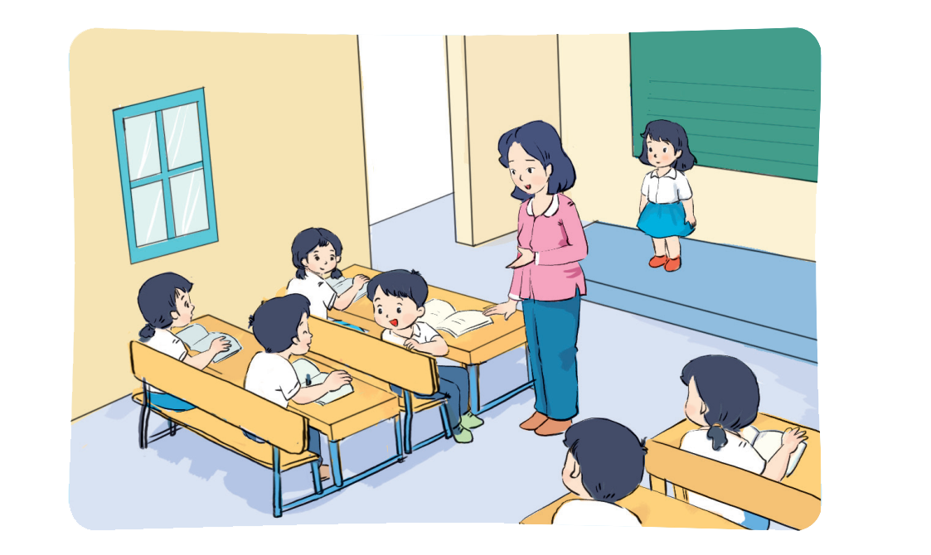
Vì sao em cần giữ trật tự trong trường, lớp?

Slide 10
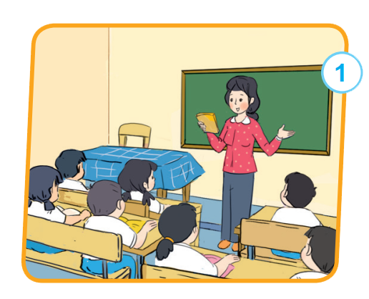
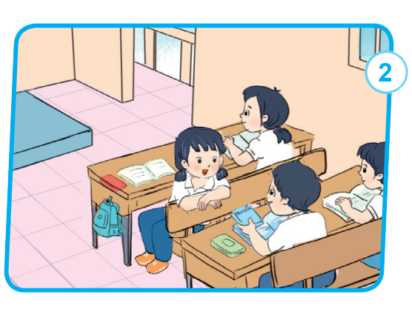
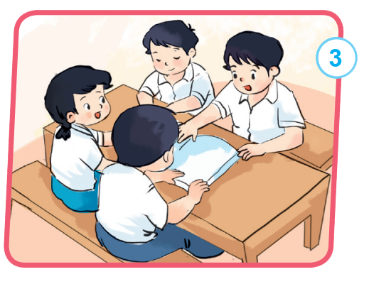
Việc nào nên làm, việc nào không nên làm? Vì sao?

Slide 14
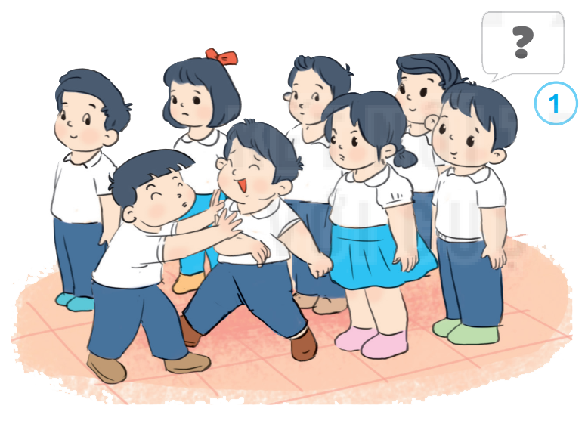
Em sẽ làm gì khi ở trong các tình huống sau?

Slide 15
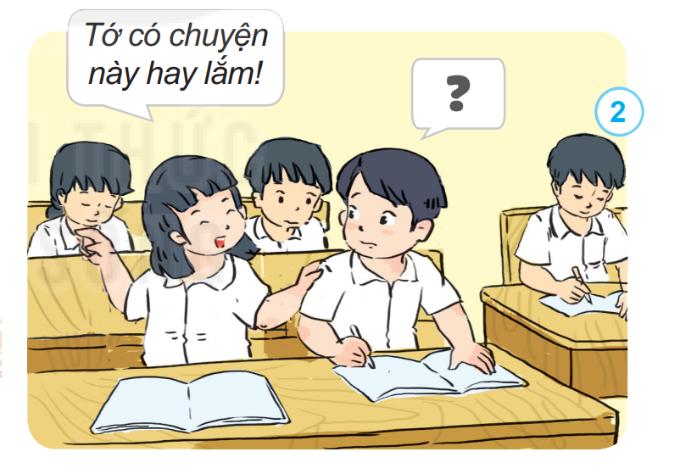
Em sẽ làm gì khi ở trong các tình huống sau?

Slide 16
Em cần biết giữ trật tự trong trường, lớp và nhắc nhở các bạn cũng biết giữ trật tự như em.

Slide 17
Trật tự trong trường, lớp
Em là học trò ngoan.

